Slide 1
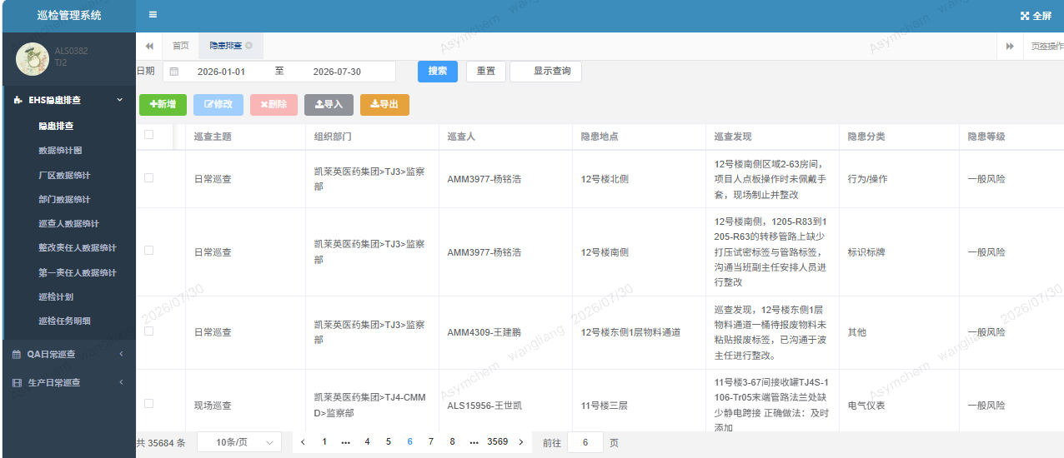
设备信息管理系统（EIMS）
巡检管理系统
Equipment Information Management System
Inspection Management System · EHS 隐患排查
2026 年上半年工作回顾
系统界面与隐患台账
EIMS 完成验证 · 设备预防性维护
设备故障报修模块覆盖使用
按照年度计划在 DH1 工厂完成 EIMS 系统验证，具备上线运行使用条件，预计 8 月份正式上线使用（其他工厂提交变更启用）。
设备故障报修模块各工厂已启用，自 1 月份启动以来，累计报修 4,804 次，已闭环处理 2,539 单（TJ3/DH1 报修量最高）。
系统实施里程碑
2 月
系统功能开发
1、EIMS 系统功能开发；2、完成变更控制文件与 URS 签批；
3 月
UAT 用户测试
1、EIMS 系统环境测试；2、UAT 及 VP、RAR、FS 签批，UAT 用户测试；
4 月
文件撰写审批
1、CS+DS+代码审核和 UTITPR；
5 月
系统验证执行
1、3Q 验证执行和验证报告签批；
6 月
系统放行与培训
1、EIMS 系统 SOP 生效培训；2、EIMS 系统验证后放行；
EHS 隐患排查台账（查询区间 2026-01-01 至 2026-07-30；截图显示累计 35,684 条）
2026 年下半年工作计划
设备全生命周期管理
基于设备全生命周期管理 (ASM-037)：内控平台功能模块开发（备品备件管理），进一步完善设备全生命周期管理
设备故障看板与报表
优化设备故障分析仪表盘原型设计，实现设备故障分析报表和数据可视化。
内控平台数据互通
内控平台功能升级、历史数据迁移及验证环境数据共享，实现与 EIMS 的数据互通，预计 8 月份完成。
设备系统数据来自设备管理系统汇报材料；巡检系统信息取自系统界面截图

